Slide 1
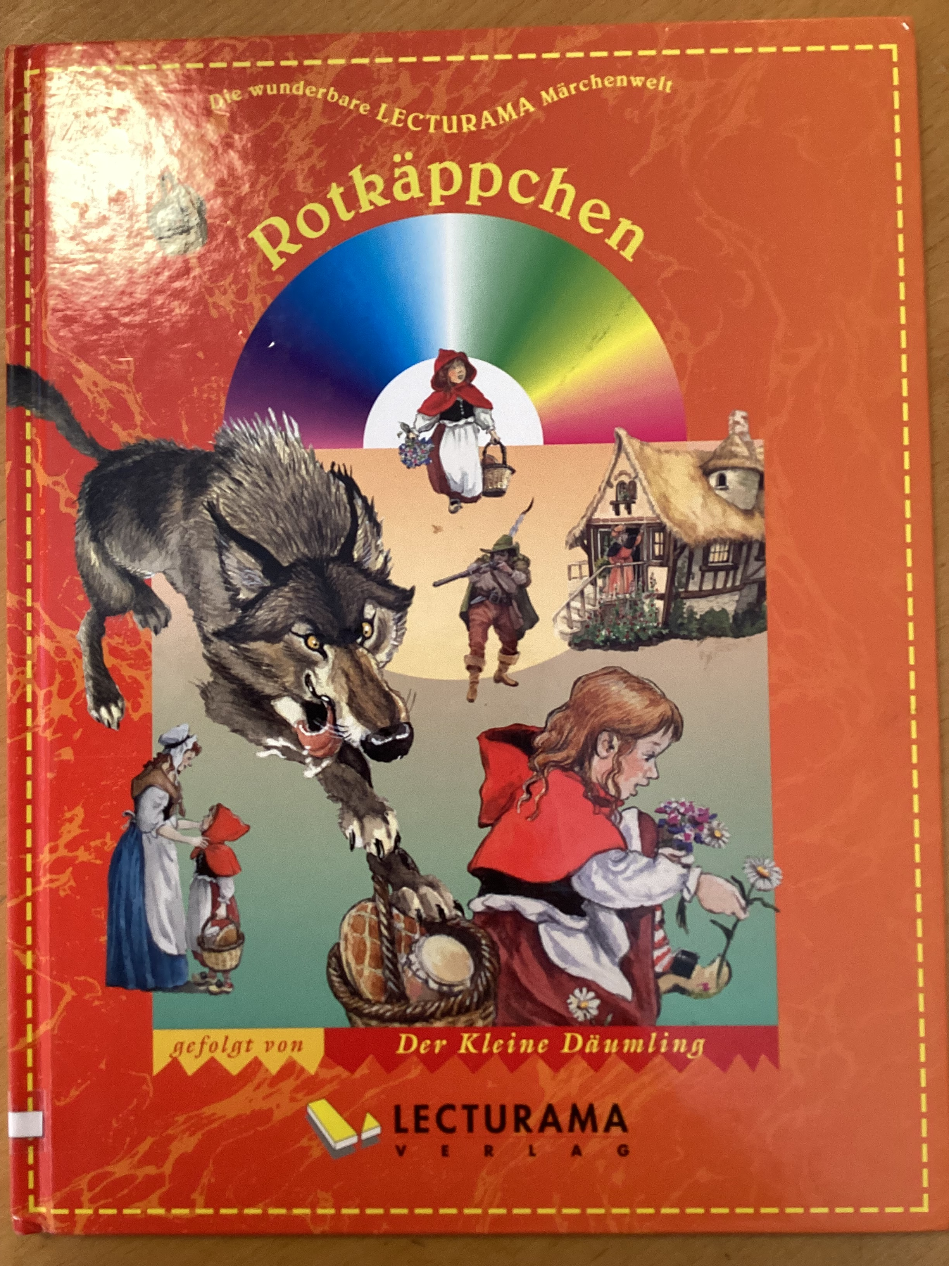
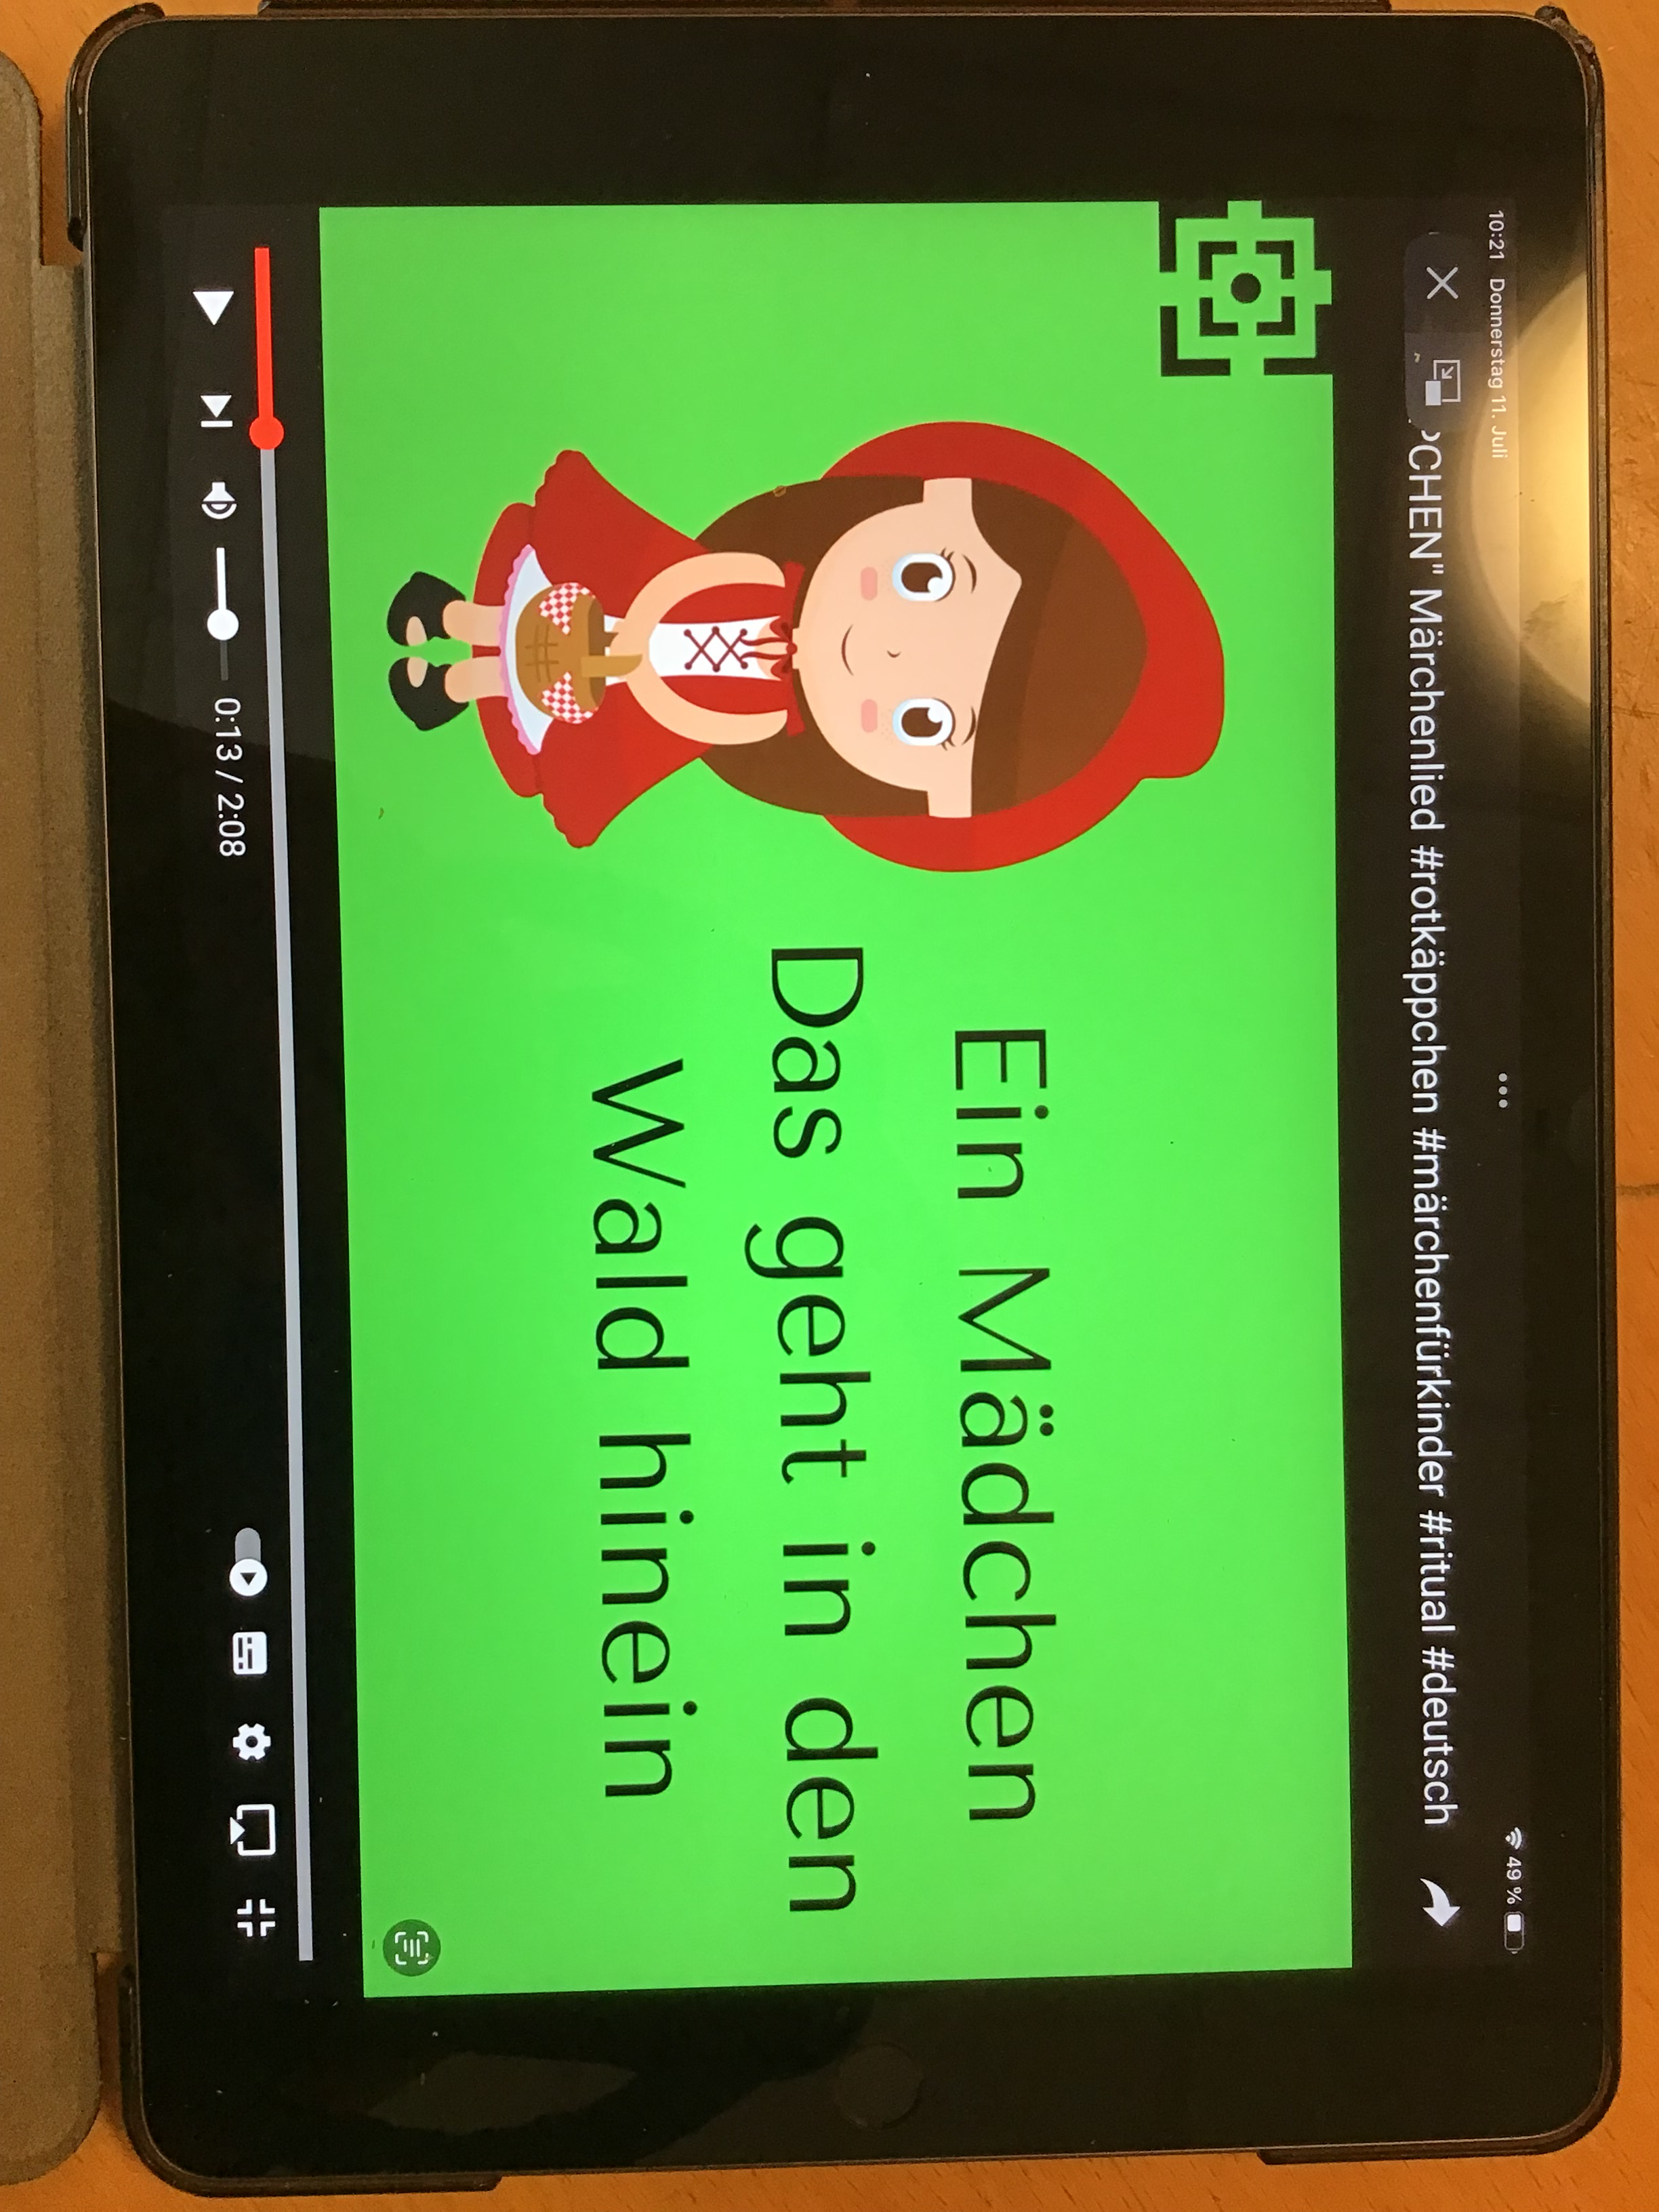
D240 – Riesen und Elfen
Wochenrückblick KW 26
Passend zum Thema des bevorstehenden Familienfestes
setzten wir uns auch im Deutschkurs mit dem Thema Märchen auseinander um die Inhalte der Gesprächskreise zu vertiefen und gelerntes zu wiederholen.
Kinder lieben Wiederholungen. Sie ermöglichen ihnen nicht nur das Gelernte zu festigen, sondern auch, es überhaupt erst einmal so richtig zu begreifen. Besonders für Kinder mit nichtdeutscher Muttersprache ist dies wichtig.
Für den Spracherwerb ist das Wiederholen elementar. Nur so kann der Wortschatz dauerhaft erweitert und vertieft werden.
Nach dem Lesen und Betrachten der Bilder wurde das Märchen nochmal unter großer Beteiligung der Kinder frei erzählt.
Den Abschluss bildete das gemeinsame Singen der Geschichte vom Rotkäppchen.

